Slide 1
Clase 223 — Seguridad en AWS
parte 10 seguridad en la nube y contenedores
Programa de Ciberseguridad Moderna

Slide 2
🎯 Objetivo
• Endurecer una cuenta de AWS aplicando los controles nativos clave: segmentación de red con VPC y
• security groups, protección de datos con cifrado y KMS, aislamiento de almacenamiento S3, y los
• servicios de seguridad gestionados (GuardDuty, Security Hub, Config). Al terminar, el alumno podrá
• llevar una cuenta desde su estado por defecto hasta una postura alineada con el CIS Benchmark.

Slide 3
📚 Resultados de aprendizaje
• Al finalizar, el alumno podrá:
• Diseñar una VPC segura con subredes públicas/privadas, security groups y NACLs.
• Bloquear el acceso público a S3 y aplicar cifrado en reposo con KMS.
• Habilitar GuardDuty, Security Hub y Config para detección y postura continua.
• Configurar VPC Flow Logs y CloudTrail multi-región para trazabilidad.
• Interpretar los hallazgos del CIS AWS Benchmark en una cuenta real.

Slide 4
🗺️ Temas
• 1 — VPC, subredes y security groups
• 2 — S3: block public access y políticas
• 3 — Cifrado en reposo y KMS
• 4 — GuardDuty
• 5 — Security Hub
• 6 — AWS Config
• 7 — CloudTrail y Flow Logs

Slide 5
🧠 Explicación en profundidad
• AWS organiza seguridad a través de cuentas, regiones y servicios. Una arquitectura defendible separa cargas y entornos en cuentas, aplica guardrails organizacionales y luego configura controles de…
• La lectura es descendente: organización limita el espacio de decisión; IAM autoriza API; VPC define conectividad; KMS añade control criptográfico; logs observan; GuardDuty y Security Hub interpretan…
• Una subred no es «pública» por su nombre, sino por rutas, gateway y posibilidad de asignar dirección accesible. Security Groups son stateful y expresan permisos sobre interfaces; NACL operan…
• S3 Block Public Access combina controles en organización, cuenta, bucket y access point; AWS aplica la combinación más restrictiva relevante. Esto ayuda a impedir políticas o ACL públicas, pero no…
• KMS protege claves y registra uso, pero cifrado en reposo no limita a un principal que tiene simultáneamente permiso al dato y a Decrypt. La separación de administración y uso, condiciones y política…
• CloudTrail registra actividades cubiertas; management events y data events tienen cobertura y costo distintos. VPC Flow Logs son metadatos, no contenido. GuardDuty procesa fuentes administradas según…

Slide 6
📖 Definiciones y características
• VPC: red virtual aislada dentro de AWS. Clave: subredes privadas sin ruta a Internet reducen exposición.
• Security Group: firewall stateful a nivel de instancia. Clave: solo permite (allow); denegar es no incluir la regla.
• NACL: firewall stateless a nivel de subred. Clave: permite reglas deny explícitas, complementa a los SG.
• S3 Block Public Access: conjunto de cuatro controles aplicables en varios ámbitos. Clave: bloquea formas de acceso público, pero no reemplaza la revisión de acceso autenticado y compartido.
• KMS: servicio de gestión de claves. Clave: separa quién administra la clave de quién la usa; auditable vía CloudTrail.
• GuardDuty: servicio administrado de detección que usa fuentes y planes documentados. Clave: cobertura, región, características habilitadas y contexto determinan los hallazgos.
• Security Hub: servicio de postura y agregación de hallazgos. Clave: centraliza estándares y productos, pero requiere priorización y remediación fuera del panel.

Slide 7
🔍 Caso razonado — bucket cifrado pero expuesto a una cuenta externa
• Un bucket tiene BPA activo y cifrado KMS, pero una bucket policy permite lectura a una cuenta asociada completa. No es «público» en el sentido de acceso anónimo y BPA puede no bloquear el patrón…
• Después verifica que la cuenta externa también posee permiso KMS, revisa CloudTrail data events disponibles y prueba acceso permitido y denegado. El caso demuestra que cifrado, BPA y policy resuelven…

Slide 8
✅ Criterio de dominio
• Dominas la clase cuando puedes seguir una solicitud desde cuenta y principal hasta ruta, SG, política de recurso y KMS; distinguir prevención, registro y detección; y documentar cobertura regional y…

Slide 9
🧰 Herramientas y preparación
• CLI aws configurada con un perfil de laboratorio y MFA.
• Prowler para el CIS AWS Benchmark: pip install prowler.
• Cuenta de laboratorio dedicada; no uses la cuenta de producción.

Slide 10
🧪 Laboratorio guiado
• Crea una VPC con una subred pública (con Internet Gateway) y una privada (sin ruta directa a Internet).
• Lanza una instancia en la subred privada y comprueba que no es accesible desde Internet; da acceso solo vía un bastión o SSM Session Manager.
• Crea un bucket S3, sube un objeto y verifica que Block Public Access está activo a nivel de cuenta y bucket. Intenta hacerlo público y confirma que se bloquea.
• Activa cifrado por defecto con una clave KMS gestionada por ti y revisa la política de la clave.
• Habilita CloudTrail multi-región con un bucket dedicado y cifrado, y VPC Flow Logs hacia CloudWatch.
• Activa GuardDuty, Config (con reglas gestionadas) y Security Hub con el estándar CIS.
• Ejecuta prowler aws --compliance cis2.0aws y compara los hallazgos con lo que muestra Security Hub. Corrige al menos tres hallazgos de severidad alta y vuelve a ejecutar.

Slide 11
✍️ Ejercicios
• Escribe una regla de security group que permita SSH solo desde tu IP y HTTPS desde cualquier origen.
• Crea una política de bucket que exija cifrado en las peticiones PutObject.
• Configura una regla de Config que marque como no conforme cualquier volumen EBS sin cifrar.
• Interpreta un hallazgo de GuardDuty de tipo UnauthorizedAccess:IAMUser/InstanceCredentialExfiltration.
• Diseña una arquitectura de cuentas con una cuenta de logging centralizado.
• Habilita el acceso a instancias vía SSM en lugar de SSH y explica la ventaja de seguridad.

Slide 12
📝 Reto verificable
• Toma una cuenta de laboratorio "recién creada" y llévala a una postura base: sin buckets públicos,
• CloudTrail multi-región activo, GuardDuty y Security Hub habilitados, y cifrado por defecto en S3 y EBS.
• Criterio de aceptación: una ejecución de prowler aws --compliance cis2.0aws muestra 0
• hallazgos críticos/altos en las secciones de S3, logging y cifrado, y Security Hub reporta esos
• controles como PASSED.

Slide 13
⚠️ Errores comunes
• Bucket "public" pese a política privada — ACL heredada o BPA desactivado; activa Block Public Access a nivel de cuenta.
• SG "no funciona" al denegar un puerto — Los SG solo permiten; para deny explícito usa NACL a nivel de subred.
• GuardDuty sin hallazgos aunque hay actividad — Un hallazgo depende de región, plan, fuente y lógica de detección. Verifica cobertura sin asumir que toda actividad genera alerta.
• El trail no contiene el evento esperado — Revisa región, categoría, selector y fecha. Event history aporta ciertos management events recientes, pero no reemplaza un trail organizacional y su…
• AccessDenied al usar una clave KMS — Falta permiso en la política de la clave; añade el principal a kms:Decrypt.

Slide 14
❓ Preguntas frecuentes
• ❓ ¿Security Group o NACL?
• Usa ambos. El SG es stateful y va en la instancia (control fino); el NACL es stateless, va en la subred y sirve para bloqueos amplios (deny) que el SG no puede expresar.
• ❓ ¿GuardDuty reemplaza a un SIEM?
• No. GuardDuty detecta amenazas conocidas a partir de los logs de AWS; un SIEM correlaciona múltiples fuentes. Lo habitual es enviar los hallazgos de GuardDuty al SIEM.
• ❓ ¿Debo usar claves gestionadas por AWS o por el cliente (CMK)?
• Para control de auditoría, rotación y separación de deberes, usa claves gestionadas por el cliente (CMK). Las gestionadas por AWS son cómodas pero dan menos control sobre la política.

Slide 15
🔗 Referencias verificables y alcance
• AWS Well-Architected — Security Pillar. <https://docs.aws.amazon.com/wellarchitected/latest/security-pillar/welcome.html> — principios oficiales de diseño.
• Amazon S3 — Blocking public access. <https://docs.aws.amazon.com/AmazonS3/latest/userguide/access-control-block-public-access.html> — semántica oficial de los cuatro controles y ámbitos.
• AWS IAM policy evaluation. <https://docs.aws.amazon.com/IAM/latest/UserGuide/referencepoliciesevaluation-logic.html> — base para acceso efectivo de identidad y recurso.
• Amazon GuardDuty. <https://docs.aws.amazon.com/guardduty/> — fuentes, planes y operación oficial; no garantiza detectar toda actividad adversaria.
• CIS AWS Foundations Benchmark. <https://www.cisecurity.org/benchmark/amazonwebservices> — baseline independiente de configuración, no evaluación total de arquitectura.
• Prowler. <https://github.com/prowler-cloud/prowler> — automatiza checks; validar alcance, versión y permisos del rol auditor.

Slide 16
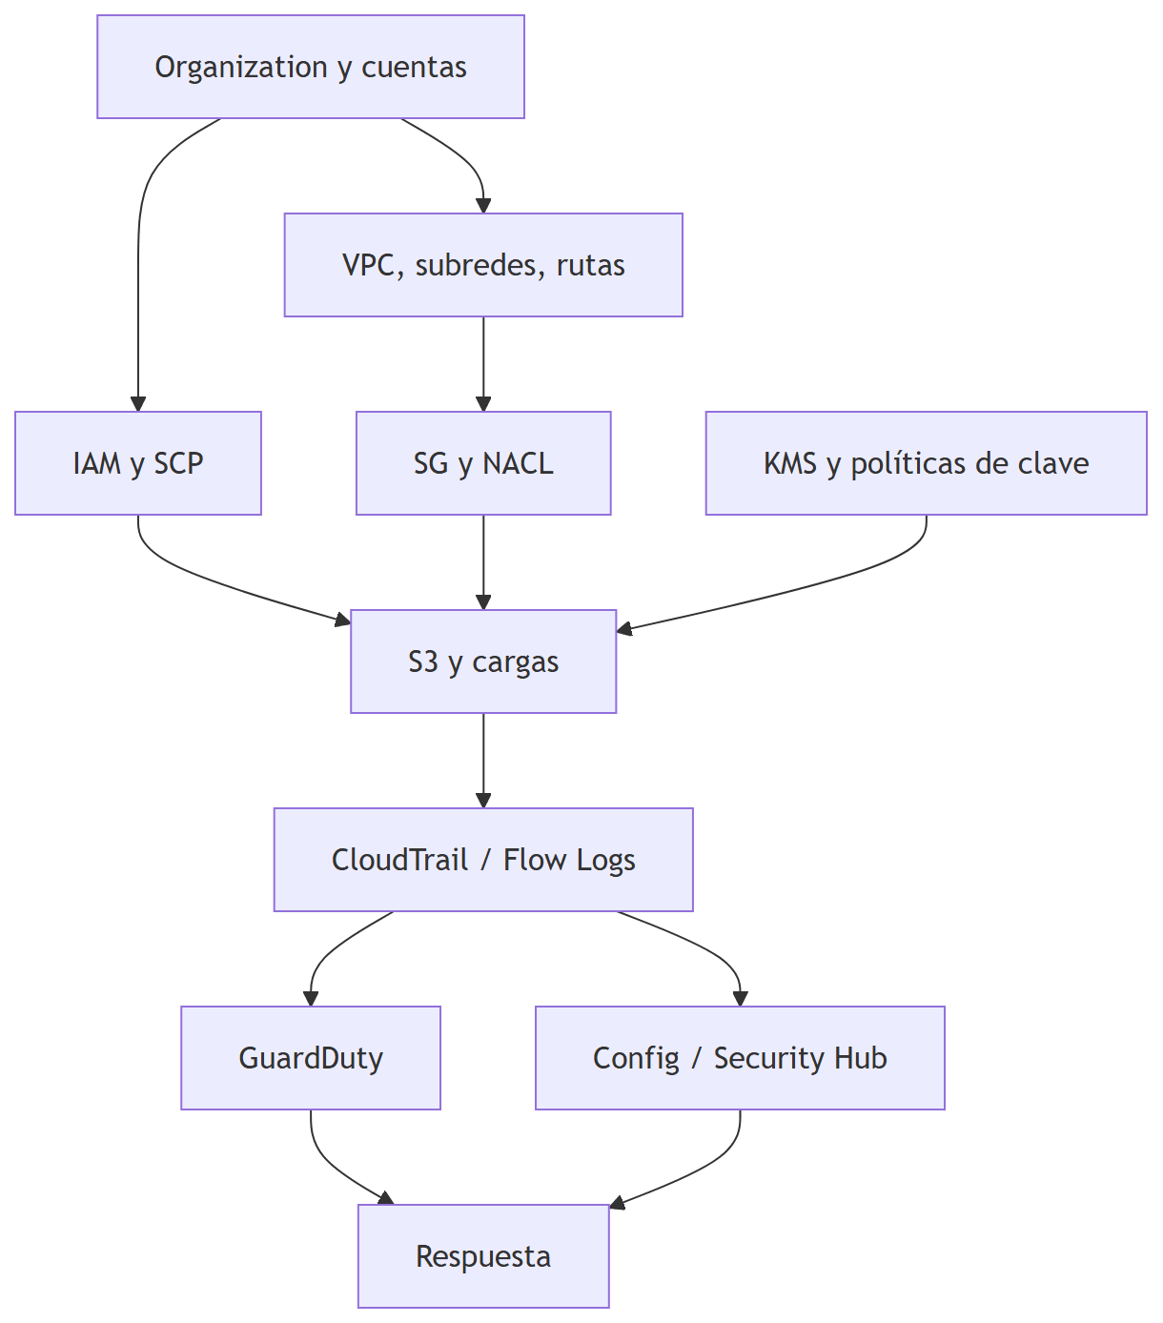
Diagrama de la clase

